Slide 1
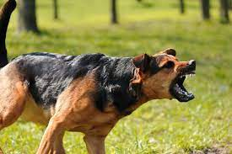
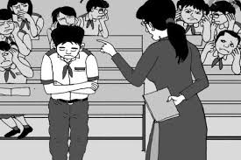
Hoạt động khởi động
Gặp chó dữ
Em đã rơi vào tình huống nào như trên ảnh không? Tâm trạng của em lúc đó như thế nào?
Không thuộc bài

Slide 2

Hoạt động Mở đầu
Thử tài Giải mật mã
01
Hợp tác theo bàn, giải mật mã
02
Tìm ra từ khóa và giải nghĩa từ khóa đó

Slide 3
Gợi ý: dùng bút nối các chữ cái theo hàng ngang/ dọc/ chéo để tìm được các từ khóa chủ đề của bài học. Thử giải nghĩa các từ đó)
C | T | B | K | X | Y | C | H | G | A
C | A | N | G | T | H | A | N | G | I
C | M | A | N | G | O | A | T | N | M
O | L | A | N | C | T | N | I | U | Z
P | I | F | U | G | X | V | G | G | S
C | A | N | G | T | H | A | N | G | I
E | Đ | A | U | C | O | P | H | A | I
Q | C | T | R | E | U | S | Y | H | B

Slide 4
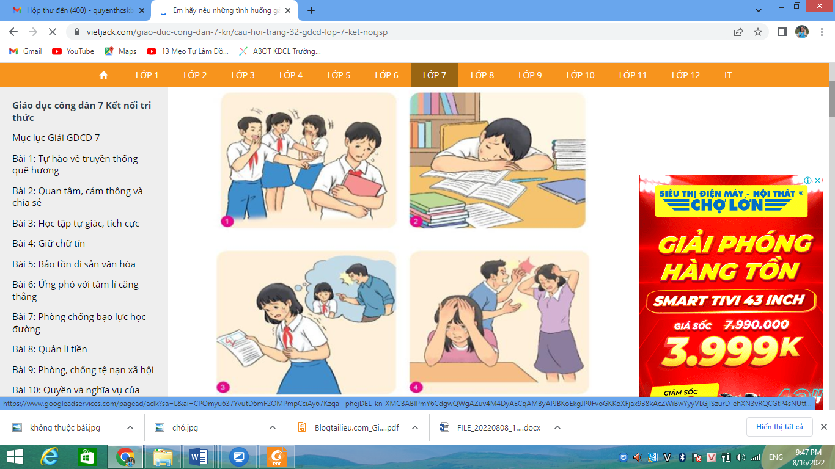
Xem tranh, nhận diện tình huống căng thẳng
Căng thẳng
do bị các bạn
trêu đùa,
chế giễu.
Căng thẳng
do áp lực việc
học hành.
Căng thẳng do bị điểm kém
Căng thẳng
bởi chuyện
gia đình

Slide 5

Thi tiếp sức
Viết những biểu hiện của cơ thể khi bị căng thẳng theo 4 nhóm sau:
Thể chất
Tinh thần
Hành vi
Cảm xúc

Slide 6
Phiếu học tập số 1
Chỉ ra Nguyên nhân gây tâm lý căng thẳng trong tình huống
Liệt kê thêm các nguyên nhân khác
Các nguyên nhân trên gây Ảnh hưởng đến HS như thế nào?
………………………………………………………………………………………………………………………………………………………………………………………………………………………………………………………………………………………………………………………………………………………………………………………………………………………………………………......
………………………………………………………………………………………………………………………………………………………………………………………………………………………………………………………………………………………………………………………………………………………………………………………………………………………………………………......
………………………………………………………………………………………………………………………………………………………………………………………………………………………………………………………………………………………………………………………………………………………………………………………………………………………………………………......

Slide 7
Phiếu học tập số 2
Nhận diện loại căng thẳng bạn HS gặp phải trong tình huống?
Chỉ ra cách ứng phó của bạn HS trong tình huống Kết quả ra sao?
Kể thêm những cách ứng phó khác mà em biết
………………………………………………………………………………………………………………………………………………………………………………………………………………………………………………………………………………………………………………………………………………………………………………………………………………………………………………......
………………………………………………………………………………………………………………………………………………………………………………………………………………………………………………………………………………………………………………………………………………………………………………………………………………………………………………......
………………………………………………………………………………………………………………………………………………………………………………………………………………………………………………………………………………………………………………………………………………………………………………………………………………………………………………......

Slide 8

Căng thẳng tâm lý có đáng sợ không?

Slide 9
Bài tập 1
Thi tài hiểu biết
Tình huống gây cẳng thẳng
Nguyên nhân
Cách ứng phó

Slide 10


Tập thiền tĩnh tâm

